Slide 1






МИНИСТЕРСТВО НАУКИ И ВЫСШЕГО ОБРАЗОВАНИЯ РОССИЙСКОЙ ФЕДЕРАЦИИ
Акселератор
SBS 2025
Ритм спорта
в рамках Федерального проекта «Технологии»

Slide 2





АКТУАЛЬНОСТЬ ИДЕИ
Жители России выбирают спорт как путь к здоровью и гармоничной жизни
Работодатели стимулируют сотрудников вести здоровый образ жизни, внедряя бонусные системы мотивации занятий спортом
Растет спрос на удобный и доступный спорт-инструмент с отслеживанием и рекомендациями
Большинство фитнес-залов предлагают дорогие абонементы
Доступные цифровые сервисы не отвечают ожиданиям пользователей на территории РФ, дополнительный проблемы у жителей ДНР, ЛНР, Херсонской и Запорожской областях :
-не предоставляют подробной информации
-требуют дорогостоящую подписку
-недостаточно стабильны из-за низкого качества интернет-соединения
-не доступны без VPN или подвязки к другим сервисам

Slide 3
проблема
На территориях ДНР, ЛНР, Херсонской и Запорожской областей приложения работают с перебоями и не подключаются без VPN или сторонних ресурсов
Российскому рынку нужны современные, простые и стабильные фитнес-приложения с широким функционалом
Отсутствует единый цифровой продукт, сочетающего тренировки, аналитику и мотивацию в удобном формате
Существующие решения нестабильны, дорогостоящие, не дают пользователю прозрачного контроля над результатами тренировок
Потеря мотивацию из-за отсутствия видимого прогресса и обратной связи

Slide 4
«Ритм Спорта» — интеллектуальное приложение для тренировок с геймификацией и социальной поддержкой
фиксация упражнений
обмен результатами с другими пользователями
успешный коммерческий рост
отслеживание прогресса и постановка целей
ориентировано на широкое распространение платформы в России
Решение
работает без привязки к ВПН, сторонним ресурсам, частично - без доступа в интернет

Slide 5

ЦЕЛЕВАЯ АУДИТОРИЯ
Молодым люди и взрослым (19–45 лет) нужен современный способ планировать тренировки, контролировать прогресс и интегрировать занятия в повседневный график.
Семьи с детьми (12-17лет) — увлечённые спортивными занятиями как самостоятельно, так и вместе с семьями, стремящиеся к мотивации и саморазвитию, следят за своим прогрессом и используют удобные цифровые инструменты
Предприятия и организации, заинтересованные в поддержании физического здоровья сотрудников
5

Slide 6
Ценностное предложение
Персональные программы и рекомендации
Персонализированные программы тренировок под разные цели
Умный учёт тренировок
Автоматическое сохранение данных тренировок для удобства пользователей
Интеграция с предприятиями и организациями
Повышение физического здоровья сотрудников через индивидуальные программы тренировок
Готовые шаблоны для похудения, повышения выносливости и набора силы
Индивидуальные рекомендации для максимальной эффективности занятий
Наглядные графики прогресса, помогающие следить за развитием
Полная история занятий для эффективного анализа и мотивации
Мониторинг прогресса и аналитика для корпоративного фитнеса
Мотивация и вовлечение сотрудников с помощью челленджей и командных соревнований
Снижение затрат на здоровье и повышение продуктивности персонала

Slide 7
Бизнес-модель
1. Freemium-подход
Бесплатный базовый функционал для широкой аудитории
2. Цифровая и офлайн-экосистема
Интеграция с фитнес-залами и университетами
Платные премиум-опции, партнёрские интеграции и реклама
Объединение тренировок, аналитики и сообщества пользователей
3. Ориентация на долгосрочное развитие
Системы мотивации и вовлечения
Создание комьюнити и персонализация услуг
4. Финансовая устойчивость
Диверсификация доходов:
Подписка
Партнёрские программы
Реклама
Интеграции с тренерами

Slide 8
АНАЛИЗ ОБЬЕМА РЫНКА ( В РУБЛЯХ)
TAM 1,6 млрд руб
SAM 643 млн руб
SOM 50 млн руб
TAM – общий потенциальный годовой
обьем рынка в России
SAM – рынок, который реально
обслужить нашим приложением
SOM – рынок, который мы можем захватить
в первые 3 года

Slide 9

Анализ рынка и конкурентов
Приложение | Сильные стороны | Слабые стороны / ограничения
Gravl: Personal Trainer | Высокий уровень персонализации и аналитики, использование AI-алгоритмов для составления индивидуальных программ. Широкие возможности для продвинутых пользователей. | Сложный интерфейс для новичков, высокая стоимость подписки, отсутствует локализация под российский рынок и интеграция с офлайн-залами.
My Workout Plan — Планировщик | Простота интерфейса, удобное составление программ, функция «поделиться тренировкой». | Ограниченный функционал, слабая визуальная аналитика, нет комьюнити и мотивационных инструментов, не адаптировано под российский рынок.
FitNotes | Надёжное приложение для ведения журнала тренировок, поддержка шаблонов, экспорт данных, минималистичный дизайн. | Нет персонализации и геймификации, интерфейс не локализован, устаревший визуал, ориентирован на опытных пользователей.
Strava | Сильная социальная составляющая: рейтинги, соревнования, карты маршрутов; развитая экосистема. | Основной фокус — бег и велоспорт, не подходит для силовых тренировок; подписка дорогая; сервис частично ограничен в РФ.
GymBook Strength Training | Фокус на работе с весами и анализе прогресса, понятный интерфейс, точная статистика. | Ограниченная функциональность, слабая мотивационная часть, нет интеграции с залами, интерфейс не русифицирован.
3
9

Slide 10

Анализ рынка и конкурентов - ВЫВОДЫ
1. Существующие приложения предлагают узкий или несбалансированный функционал: одни ориентированы на профессионалов, другие — слишком простые для серьёзных занятий.
2. Большинство решений плохо адаптированы под российский рынок — отсутствует локализация, не работают платёжные системы, часть сервисов ограничена в РФ.
3. Мотивационные и социальные механики развиты слабо — нет геймификации, комьюнити и систем челленджей, которые удерживают пользователя.
4. «Ритм Спорта» занимает свободную нишу между профессиональными и любительскими приложениями:
🔹 сочетает простоту и функциональность,
🔹 адаптирован под российскую аудиторию,
🔹 интегрируется с реальными фитнес-залами и сообществами.
10

Slide 11
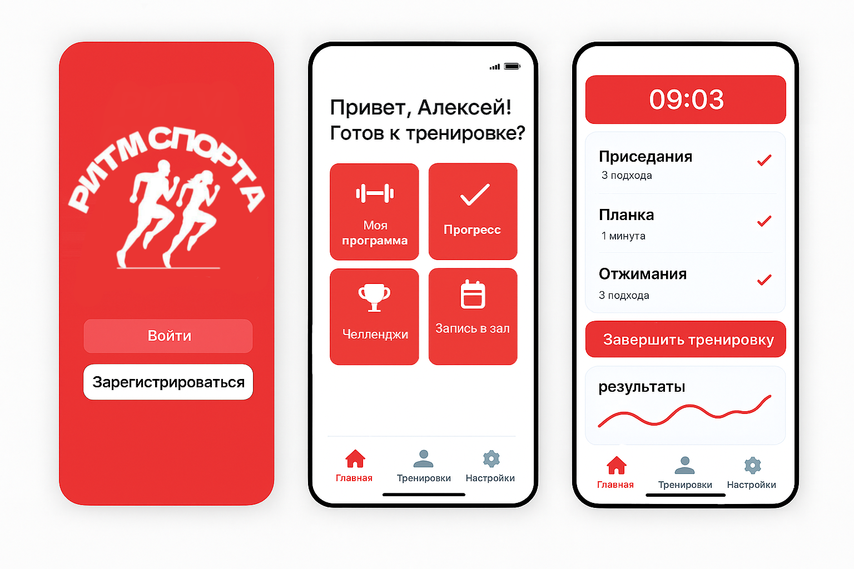

Текущие результаты
Концепция дизайна
интерфейса приложения

Slide 12
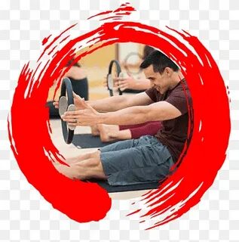


МОДЕЛЬ МОНЕТИЗАЦИИ
корпоративный абонемент
- 5–10 человек: 3 500 руб./мес (за всю группу)
- 20–30 человек: 3 00 руб./мес (за одного)
Условия занятий:
- Онлайн-занятия (вебинары, видео)
- Групповые тренировки
- Индивидуальные тренировки с тренером (ограничено)
- Программы: йога, пилатес, силовые тренировки и др.
индивидуальная подписка
- Месячная подписка: 390 рублей
- Квартальная подписка: 1 000 рублей
- Годовая подписка: 3 500 рублей
Условия подписки:
- Доступ к видеоурокам и тренировочным программам
- Онлайн-занятия с возможностью участия в реальном времени
- Индивидуальные планы тренировок и питания
- Поддержка тренеров через приложение

Slide 13

СПОСОБЫ ПРОДВИЖЕНИЯ- контекстная реклама
Привлечение пользователей: план контекстной рекламы (Яндекс.Директ):
Ключевые фразы и прогноз эффективности (1 месяц)
Итоги за 1 месяц
Ключевая фраза | Прогноз кликов | CTR (%) | Ср. цена клика (руб.) | Бюджет (руб.)
Бесплатное фитнес приложение | 37 | 4.39 | 29.50 | 1091.50
Лучшие приложения для фитнеса | 21 | 6.23 | 30.00 | 630.00
Приложение для фитнеса дома | 13 | 6.53 | 25.40 | 325.00
Фитнес онлайн приложение | 5 | 1.86 | 19.50 | 97.50
Фитнес тренировок приложение | 30 | 4.68 | 26.10 | 753.00
125 кликов
Общий бюджет 3 418 рублей
При конверсии 5% один клиент – 488 рублей
Данные на основе прогноза от 02.12.2025

Slide 14
ЭКОНОМИКА ПРОЕКТА
Первоначальные затраты | Постоянные затраты в месяц
810 000 рублей – Зарплата специалистам ( Frontend-разработчик, Backend-разработчик, Мобильный разработчик (iOS/Android), UX/UI-дизайнер, Тестировщик) 80 000 рублей - Инфраструктура и лицензии ( Аренда серверов и облачных сервисов, Лицензии и инструменты разработки) 150 000 рублей – закупка техники 130 000 рублей - административные расходы ( Маркетинговые исследования, обучение, Юридические услуги (регистрация, договора)) ИТОГО: 1 170 000 рублей | 10 000 рублей - аренда серверов и облачных сервисов 70 000 рублей - Зарплата поддержки и технического персонала 5 000 рублей - Расходы на связь и Интернет 15 000 рублей - Административные расходы (офис, оборудование, коммунальные услуги) 8 000 рублей - Лицензии и подписки на инструменты 30 000 рублей - Маркетинговая поддержка и продвижение 50 000 рублей – зарплата бухгалтера ИТОГО: 188 000 рублей

Slide 15



UNIT - ЭКОНОМИКА
За основу возьмем модель монетизации в виде ежемесячной подписки B2B 390 руб./мес.
Средний жизненный цикл клиента – 6 месяцев
LTV - 390 руб./мес. x 6 месяцев = 2340 руб.
ROI = 2340/ 488 = 4,8
2340 руб. – 488 руб. = 1 852 руб. – прибыль с 1 клиента
(188 000 рублей *6) / 1852 руб. = 610 клиентов
Мы предполагаем, что за первый год работы мы планируем привлечь в среднем 1800 клиентов.
1 800 x 3 704 руб. – 12x 188 000 рублей = 4 411 200 рублей – 25% (налог на прибыль) = 3 308 400 рублей – прибыль за год. (275 700 рублей в месяц).
1 170 000 рублей / 275 700 рублей = 4,24.
Итого наш проект полностью окупается и выходит на чистую прибыль на 5 месяц работы

Slide 16
Риски проекта
Рыночные
Высокая конкуренция
Операционные
Срыв сроков разработки
сложность входа в B2B-сегмент
превышение бюджета.
Финансовые
Меры смягчения
Недостаток финансирования на этапе роста
увеличение CAC
Agile-разработка
пилотные проекты с корпорациями
привлечение грантов (ФП «Технологии»)

Slide 17
Дальнейшие шаги
Этап 1. Разработка прототипа (1–2 месяца). Создание функционального прототипа в Flutter, настройка базы данных (Firebase / Supabase), тестирование интерфейсов.
Этап 2. Выход на MVP (3–5 месяцев) Реализация основных функций: регистрация, журнал тренировок, расписание, статистика и новостная лента. Тестирование MVP на ограниченной группе пользователей.
Этап 3. Пилотное внедрение и масштабирование (6–12 месяцев) Интеграция с реальными пользователями (корпорациями), сбор обратной связи, доработка продукта. Размещение приложения в российских маркетплейсах (RuStore, NashStore) и распространение через соцсети и Telegram-сообщество.

Slide 18
запрос на ресурсы
КТО НУЖЕН И КОГО ПРИВЛЕКАТЬ
Команда разработчиков:
программисты (frontend и backend)
мобильные разработчики (iOS и Android)
Специалисты по контенту:
тренеры
диетологи
Тестировщики:
для проверки стабильности и функциональности продукта
ПАРТНЕРЫ
Фитнес-клубы и тренажерные залы для интеграции и офлайн поддержки пользователей
Платформы для размещения приложения :
App Store
Инвестиционные фонды или грантовые программы для финансирования проекта
Google Play

Slide 19
Команда стартапа
№ | Фамилия Имя | Роль в команде | Компетенции
1 | Давыдова Людмила Васильевна | Наставник, координатор, маркетолог | автор идеи, командообразование
2 | Маматов Дамирель Шамильевич | руководитель проекта, менеджер, фитнес-специалист | планирование, организация работы в команде, разработка тренировок
3 | Раков Игорь Александрович | технический архитектор | подбор и управление разработчиками, техническое видение продукта
4 | Шилин Андрей Евгеньевич | разработчик, специалист по базам данных | разработка и проектирование баз данных
5 | Матяш Марина Геннадьевна | дизайнер, программист | верстка презентаций, JavaScript/Java
6 | Маматов Ленмар Шамильевич | исполнитель | выполняет поставленные задачи, ответственный и внимательный
7 | Амрахова Амалия Ифтихаровна | программист, дизайнер | Kotlin/Java, дизайнер интерфейса приложения
9 | Шабанов Даниил Дмитриевич | фронтенд-разработчик | инициатива и проактивность самостоятельное принятие технических решений
10 | Тетишник Богдан Николаевич | аналитик | сбор данных, анализ, прогнозирование
18

Slide 20




Контакты
+7 949 7236586
https://t.me/Damirelllll

